Slide 1

PART
開工申報執照帶入說明
01

Slide 2

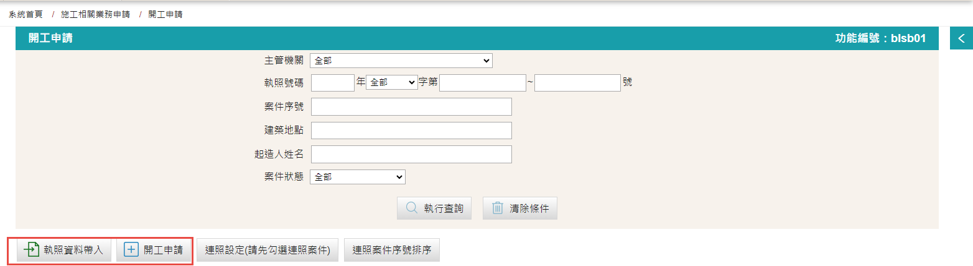

開工申請
開工申請主畫面
登打重點
新申請案件請先點選執照資料帶入或開工申請按鈕。
要維護案件請輸入條件查詢資料後，點選功能欄位裡的修改按鈕。

Slide 3
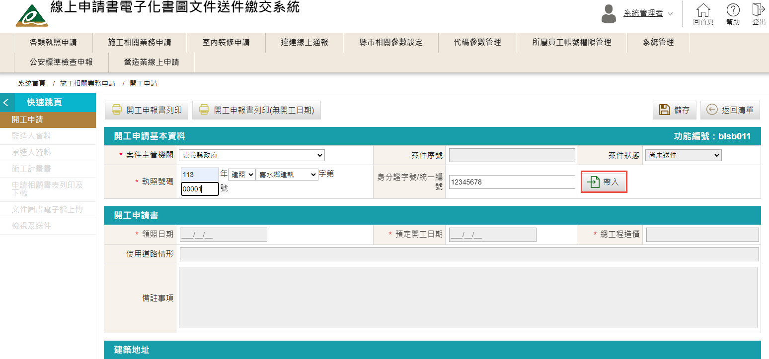
開工申請
開工申請資料帶入畫面
登打重點
使用帶入功能:請先選擇主管機關、輸入身分證字號/公司統編、原執照號碼後點選帶入按鈕。
系統成功比對到原執照資料時，會自動使用原執照資料建立開工案件資料。
若顯示查無符合資料，請洽詢發照主管機關確認執照資料是否有輸入領照日期。

Slide 4
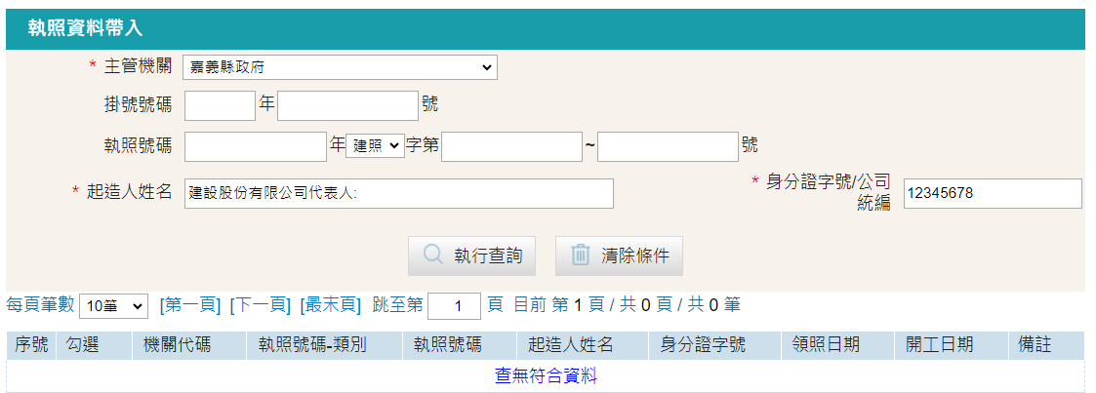
開工申請
執照資料帶入畫面
登打重點
請先選擇主管機關、輸入身分證字號/公司統編、起造人姓名。
若顯示查無符合資料，建議起造人姓名只輸入幾個關鍵字採用模糊查詢。

Slide 5
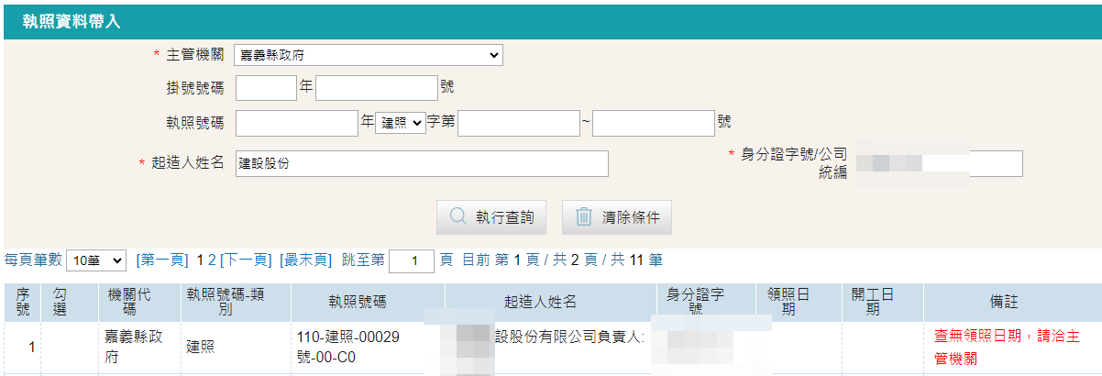
開工申請
執照資料帶入畫面
登打重點
勾選要帶入之執照資料後點選帶入按鈕。
若備註欄顯示查無領照日期，請洽主管機關，請聯絡核發該執照主管機關的承辦，請承辦幫忙補上建照的領照日期。

Slide 6

簡報結束 敬請指教
6
Notes:
以上是我今天的簡報謝謝各位

